Slide 1
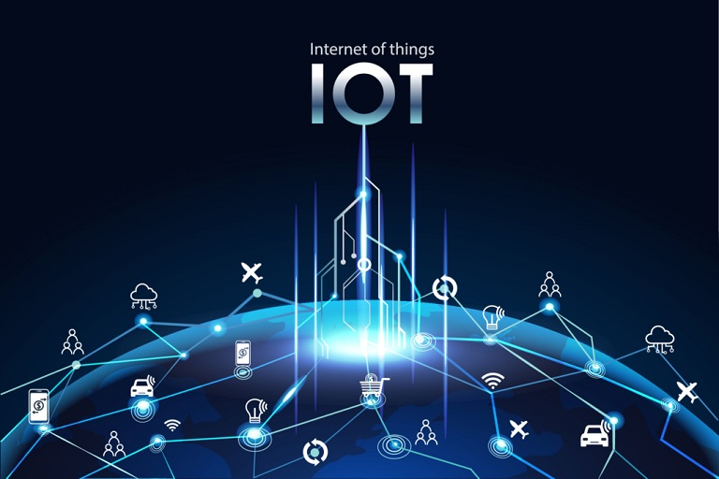
Principios para IoT
Ingeniero Ochoa Del Toro
Tics / 4”B” / Equipo 1
Andres Salvador Rodriguez Mejia
Amaury Rodriguez Ruiz
Dana Stephanie Lopez Lopez
Francisco Escobedo Salazar
Lucero Alhely Barraza Cedillo
Luis Fernando Martinez Moya

Slide 2
Unidad 1 - Conceptos de Electronica
- Señales analógicas y Digitales Distinguir las diferencias en el uso de señales analógicas y digitales. - Ley de Ohm Explicar la ley de ohm. - Ley de Kirchhoff Explica las leyes de Kirchhoff. - Potencia Eléctrica Explicar la formula de la potencia electrica.

Slide 3
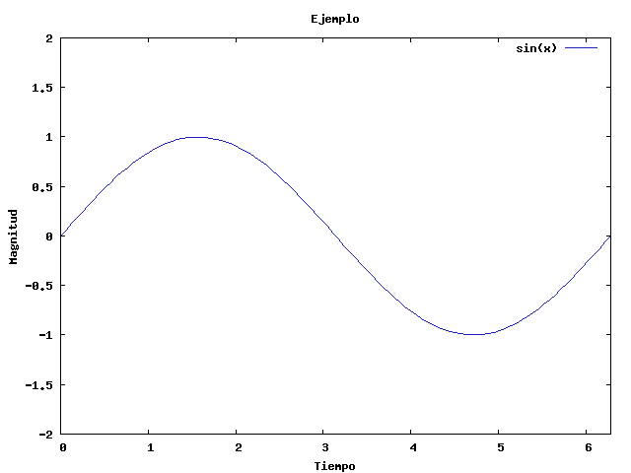
Señales Analógicas
Este tipo de señal generada por algún tipo de fenómeno electromagnético y que es representada por una función matemática continua, en la que es variable su amplitud y periodo en función del tiempo

Slide 4
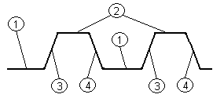
Señal Digital
Cada nivel eléctrico representa uno de dos símbolos: 0 ó 1, V o F
Los sistemas digitales, usan lógica de dos estados representados por dos niveles de tensión eléctrica H (Alto) y L (Bajo) por lo que estos estados se pueden sustituir por ceros y unos, lo que facilita la aplicación de la lógica.

Slide 5
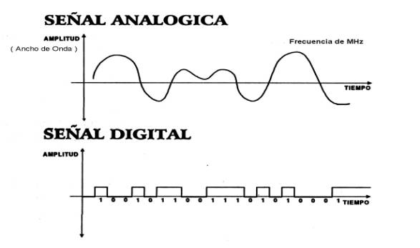
¿Cómo se diferencian?
Podemos observar que la señal digital es un absoluto, mientras que la señal analógica puede interpretarse con valores más abstractos
Las ondas senoidales pasan a ser ondas cuadradas y permiten una mayora capacidad para transmitir la información.

Slide 6
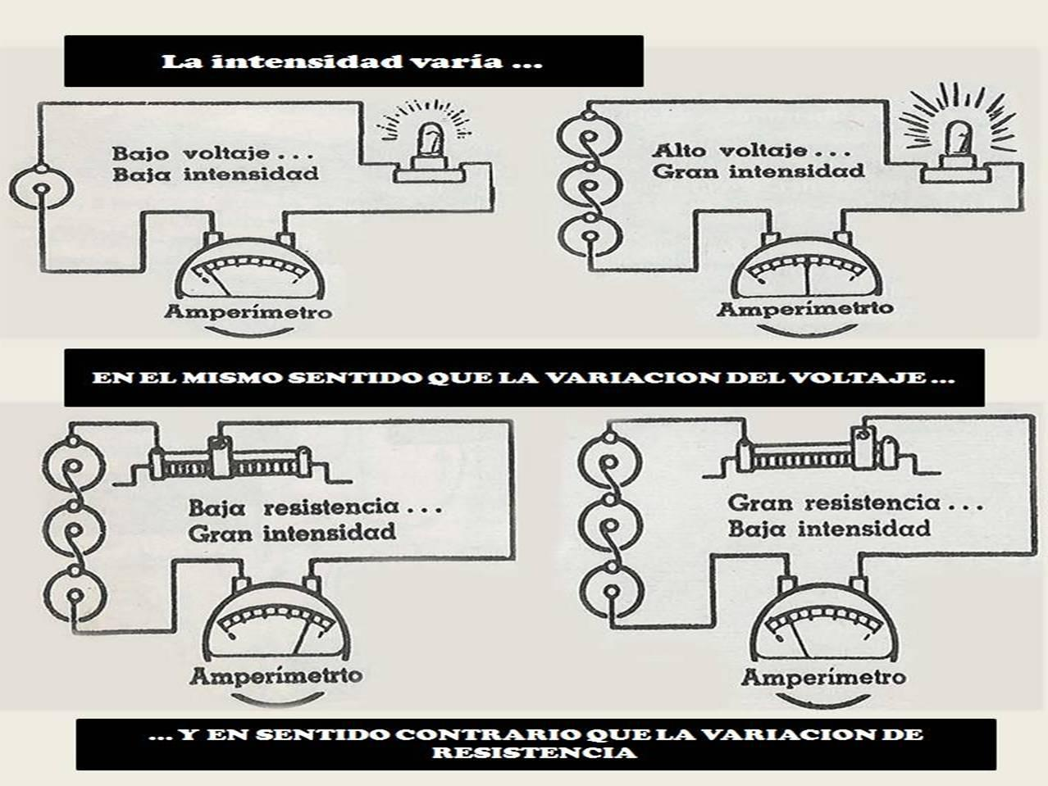

Slide 7
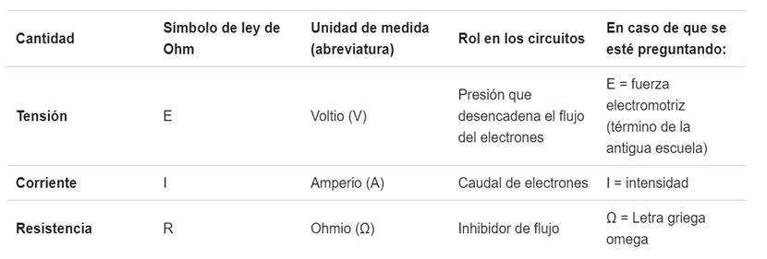
Ley de Ohm
En su formulación más sencilla, esta ley afirma que la intensidad de la corriente (I) que circula por un conductor eléctrico es directamente proporcional a la diferencia de potencial (V) y, paralelamente, inversamente proporcional a la resistencia (R).
La ley de Ohm se usa para determinar la relación entre tensión, corriente y resistencia en un circuito eléctrico.

Slide 8
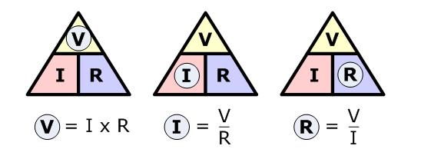
¿Como se despeja?
corriente (I)
potencial (V)
resistencia (R).
Si se conocen dos de estos valores, los técnicos pueden reconfigurar la ley de Ohm para calcular el tercero. Simplemente, se debe modificar la pirámide de la siguiente manera:

Slide 9
Explicación de la formula
Donde V es la caída de tensión (Diferencia de potencial) que se produce en la resistencia y se mide en voltios.
I es la corriente que circula a través de la misma y se mide en amperios
R es la resistencia y se mide en ohmios

Slide 10
POTENCIA ELECTRICA
La Potencia eléctrica es la relación de paso de energía de un flujo por unidad de tiempo, es decir, la cantidad de energía entregada o absorbida por un elemento en un tiempo determinado. La potencia eléctrica se representa con la letra P y la unidad de medida es el Vatio (Watt)
Potencia en Corriente Continua
Potencia en Corriente Alterna
Cuando se trata de corriente continua (CC) la potencia eléctrica desarrollada en un cierto instante por un dispositivo de dos terminales, es el producto de la diferencia de potencial entre dichos terminales y la intensidad de corriente que pasa a través del dispositivo. Por esta razón la potencia es proporcional a la corriente y a la tensión.
Por esto cuando se trata de corriente alterna (AC) sinusoidal, el promedio de potencia eléctrica desarrollada por un dispositivo de dos terminales es una función de los valores eficaces o valores cuadráticos medios, de la diferencia de potencial entre los terminales y de la intensidad de corriente que pasa a través del dispositivo.

Slide 11
Introducción al IoT
Conceptos de IoT
Definir los conceptos de IoT, Sistemas embebidos y Hardware abierto.
Arquitectura de sistemas IoT
Identificar los elementos de sistemas IoT.
Medios de comunicación de sistemas embebidos
Describir los medios de comunicación de datos y señales:
Red de datos.
Bluetooth.
Serial.
GSM.
Sensores y actuadores
Identificar los tipos de sensores y actuadores utilizados en sistemas embebidos.

Slide 12
Conceptos IoT
De manera general podemos referirnos al internet de las cosas, como la conexión de dispositivos (Más allá de una simple computadora) al internet, todo aquel dispositivo físico que se encuentre conectado con sistemas electrónicos embebidos, software, sensores, actuadores y comunicadores que logren la transferencia de datos, estos conocidos como Endpoints, son las partes vitales al momento de considerar un sistema de IoT, ya que son las conexiones directas o indirectas y deben ser programados y configurados de manera correcta según el uso que estos tendrán en el sistema, estos Endpoints pueden ser considerados como “Componentes que tienen capacidades computacionales y conectividad de red”.

Slide 13
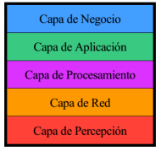
Arquitectura de sistemas IoT
Capa de negocios:
Gestiona todas las actividades y servicios de sistemas IoT. Sus responsabilidades son: construir un modelo de negocios, gráficas, diagramas de flujo, etc.
Capa de red:
Transfiere los datos producidos por los objetos a la capa de gestión de servicios.
Capa de aplicación:
Es la interfaz mediante la cual los usuarios finales pueden interactuar con un dispositivo.
Capa de percepción:
Representa a los objetos físicos que tienen como objetivo recoger y procesar información.
Capa de procesamiento:
Procesa los datos recibidos de la capa de red, toma decisiones y entrega servicios a quienes lo soliciten a través de protocolos de red.

Slide 14
Arquitectura de sistemas IoT
La arquitectura debe:
Permitir escalabilidad, ampliación de capacidades y soporte de nuevos estándares.
Servir de modelo para la creación de arquitecturas más específicas.
Ser horizontal, para permitir la integración de diferentes soluciones IoT.
Se necesita un correcto control de los numerosos elementos involucrados en cualquier solución IoT.
La gestión necesita ser garantizada desde sus cinco áreas funcionales.
Debe incluir la posibilidad de programar aplicaciones para los sistemas IoT, lo cual permite mayores beneficios

Slide 15
Elementos de sistemas IoT
Actuadores: controlan el estado físico o lógico de un elemento a través de señales, como encender/apagar un dispositivo.
Agentes: actúan de intermediarios entre un actuador y la nube, eligiendo qué datos enviar y a quién.
Comunicación: simplemente es la capa física de comunicación, aunque la elección de la misma condiciona el protocolo de comunicación.
Dispositivo de cálculo en campo: debido al gran volumen de información que se puede recopilar, en ocasiones conviene tratar la información antes de enviarla a la red.
Sensores: recogen y envían información del estado actual de los elementos a los que están conectados. Podemos medir temperatura, presión, luz, movimiento, posicionamiento, etc.
Cosas: El objetivo real del IoT es obviamente conectar objetos, aunque se puede aplicar tanto a productos físicos como coches u otros elementos como cultivos o ganado, por ejemplo.

Slide 16
Un sistema embebido, es un sistema computacional que se ha diseñado para realizar funciones dedicadas, estos son programables y tienen microcontroladores y microprocesadores incorporados sobre el mismo, crear un dispositivo de IoT con un sistema embebido, designa a un Endpoint que puede realizar tareas de procesamiento en tiempo real.

Slide 17
Medios de Comunicaciones de sistemas embebidos.
Red de datos: Se denomina red de datos a aquellas infraestructuras o redes de comunicación que se ha diseñado específicamente a la Transmisión de información mediante el intercambio de datos.
Bluetooth: Bluetooth es una especificación industrial para redes inalámbricas de área personal (WPAN) que posibilita la transmisión de voz y datos entre diferentes dispositivos mediante un enlace por radiofrecuencia en la banda ISM de los 2.4 GHz.
Serial: Comunicación serial Sigue siendo un medio importante de comunicación en muchas aplicaciones informáticas y de red. Se usa ampliamente en sistemas integrados debido a que la mayoría de las computadoras pueden manejar conexiones en serie de forma nativa o con la ayuda de emuladores o conversores.
GSM: es un sistema estándar, libre de regalías, de telefonía móvil digital.
Se considera, por su velocidad de transmisión y otras características, un estándar de segunda generación (2G). Su extensión a 3G se denomina UMTS y difiere en su mayor velocidad de transmisión, el uso de una arquitectura de red ligeramente distinta y sobre todo en el empleo de diferentes protocolos de radio (W-CDMA).

Slide 18
Programacion de sistemas embebidos
Configuración del hardware abierto
Describir el funcionamiento del hardware abierto.
Programación de hardware abierto
Identificar el entorno de programación de hardware abierto.
Identificar la sintaxis del lenguaje de programación de hardware abierto.

Slide 19
Configuración del hardware abierto
El hardware de código abierto (OSH) consiste en artefactos físicos de tecnología diseñados y ofrecidos por el movimiento de diseño abierto. El término generalmente significa que la información sobre el hardware se discierne fácilmente para que otros puedan hacerlo, acoplándola estrechamente al movimiento del fabricante. El diseño de hardware (es decir, dibujos mecánicos, esquemas, listas de materiales, datos de diseño de PCB, código fuente HDL y datos de diseño de circuito integrado), además del software que maneja el hardware, se publican bajo términos libres.
Su objetivo es crear diseños de aparatos informáticos de forma abierta, de manera que todas las personas puedan acceder, como mínimo, a los planos de construcción de los dispositivos.

Slide 20
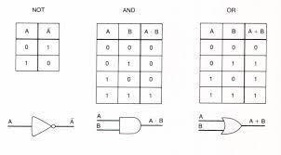
Así pues, ya teníamos algo que, con la manipulación, operación de tan solo dos dígitos, podíamos realizar complejas operaciones que imitaban en mucho al razonamiento humano. Qué decir de la realización de cálculos complejos con precisión y exactitud, para dar forma y contexto a los dígitos binarios "0" y "1". ¿Conmutador abierto (apagado)? CERO. ¿Conmutador cerrado (encendido)? UNO. Prendiendo y apagando algo ya estoy haciendo cómputo De manera muy básica y "rupestre". Falta revisar los Operadores Lógicos o Booleanos:
•NOT = Negación
•AND = Conjunción
•OR = Disyunción

Slide 21
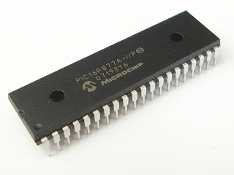
Microcontroladores
Un microcontrolador (abreviado μC, UC o MCU) es un circuito integrado programable, capaz de ejecutar las órdenes grabadas en su memoria. Está compuesto de varios bloques funcionales, los cuales cumplen una tarea específica. Un microcontrolador incluye en su interior las tres principales unidades funcionales de una computadora: unidad central de procesamiento, memoria y periféricos de entrada/salida.

Slide 22
Microprocesadores
El microprocesador (o simplemente procesador) es el circuito integrado central más complejo de un sistema informático; a modo de ilustración, se le suele llamar por analogía el «cerebro» de un ordenador.

Slide 23
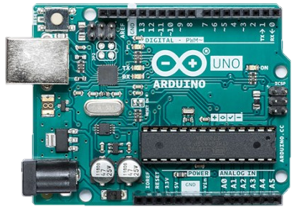
Programación de hardware abierto
Arduino es una plataforma de hardware abierto que facilita la programación de un microcontrolador.
Arduino simplifica el trabajo con microcontroladores y ofrece las siguientes ventajas: barato, multiplataforma, entorno de programación sencillo, software libre y extensible mediante librerías en C++ y dar el salto a AVR-C, hardware libre y extensible
Por otro lado Arduino nos proporciona un software consistente en un entorno de desarrollo (IDE) que implementa el lenguaje de programación de arduino y el bootloader ejecutado en la placa. La principal característica del software de programación y del lenguaje de programación es su sencillez y facilidad de uso.

Slide 24
Entorno de programación de hardware abierto
Arduino se utiliza para desarrollar elementos autónomos, conectarse a otros dispositivos o interactuar con otros programas, por tanto interactua tanto hardware como software.
Las funciones de Arduino se basan en interfaz de entrada, que puede estar directamente unida a los periféricos , o conectarse a ellos por puertos. El objetivo de esa interfaz de entrada es llevar la información al microcontrolador, la pieza encargada de procesar esos datos, y una interfaz de salida, que lleva la información procesada a los periféricos encargadas de hacer el uso final de esos datos.
Cuenta con una interfaz de salida, que es la que se encarga de llevar la información que se ha procesado en el Arduino a otros periféricos. Estos periféricos pueden ser pantallas o altavoces en los que reproducir los datos procesados, pero también pueden ser otras placas o controladores.

Slide 25
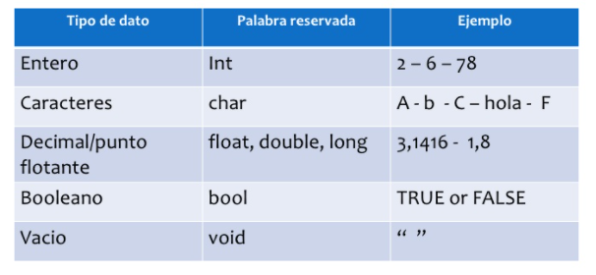
Sintaxis del lenguaje de programación de hardware abierto
Se usa C++, el comienzo de todo programa en este lenguaje debe comenzar por #include cuya función es inicializar el entorno de trabajo.
si colocamos el código \n dentro del parámetro de printf(), se imprimirá un salto de línea.

